Slide 1
Дистанционное обучение в учреждении дополнительного образования на примере МБУ ДО «Дом творчества Октябрьского района г.Улан-Удэ»

Slide 2
Дистанционное обучение
взаимодействие педагога и обучающегося между собой на расстоянии, отражающее все присущие учебному процессу компоненты (цели, содержание, методы, организационные формы, средства обучения) и реализуемое специфичными средствами Интернет-технологий или другими средствами, предусматривающими интерактивность

Slide 3
Цель
создание условий для развития навыков самостоятельной работы обучающегося

Slide 4
Нормативно-правовая база
Закон РФ «Об образовании в РФ» № 273-ФЗ от 29.12.2012. (Статья 16. «Реализация образовательных программ с применением электронного обучения и дистанционных образовательных технологий», статья 75 «Дополнительное образование детей и взрослых»).
Приказ Минпросвещения России от 03.09.2019 №467 "Об утверждении Целевой модели развития региональных систем развития дополнительного образования детей".
Приказ Министерства просвещения Российской Федерации от 09 ноября 2018 N 196 «Об утверждении Порядка организации и осуществления образовательной деятельности по дополнительным общеобразовательным программам».
Приказ Министерства труда и социальной защиты Российской Федерации от 5 мая 2018 г. N 298н «Об утверждении профессионального стандарта «Педагог дополнительного образования детей и взрослых».
План всероссийских мероприятий "Кружковое движение», как приложение к протоколу заседания президиума Совета при Президенте Российской Федерации по модернизации экономики и инновационному развитию России от 18 июля 2017 г. № 3.
Порядок применения организациями, осуществляющими образовательную деятельность, электронного обучения, утвержденный Приказом Минобрнауки России от 23.08.2017 N 816 "Об утверждении Порядка применения организациями, осуществляющими образовательную деятельность, электронного обучения, дистанционных образовательных технологий при реализации образовательных программ".
Национальные и региональные проекты в сфере образования.

Slide 5
Подготовительный этап
Положение об организации образовательного процесса в дистанционном формате.
Форма плана дистанционного курса.
Порядок отчетности
Выявление наличие (отсутствие) технического оснащения
Определение интернет ресурсов
Модернизация образовательных программ

Slide 7
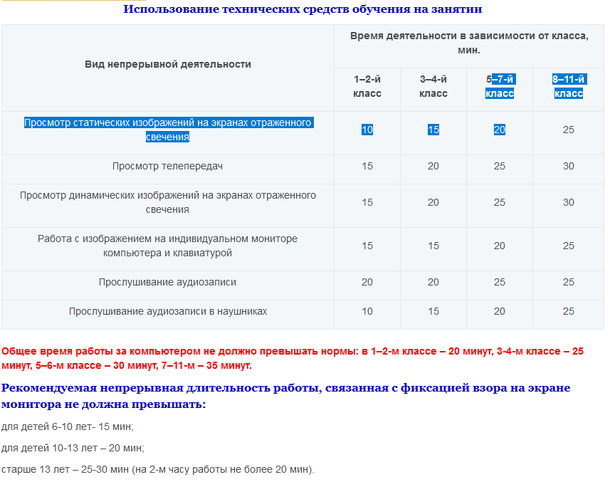

Slide 8
План краткосрочного дистанционного курса по программе «Настольный теннис»
для обучающихся 1 года обучения (4 часа в неделю)
№ | Тема | Форма проведения | Количество часов | Эл.ресурс | Задание обучающимся | Обратная связь
1. | Лучшие Чемпионаты России по настольному теннису | Просмотр видеоматериала | 2ч. | Ссылка в группе Вайбер | Ответить на вопросы викторины | Фото ответов на вопросы викторины
2. | Лучшие Чемпионаты Мира по настольному теннису | Просмотр видеоматериала | 2ч. | Ссылка в группе Вайбер | Ответить на вопросы викторины | Фото ответов на вопросы викторины
3. | Знаменитые теннисисты Бурятии | Видео презентация педагога | 2ч. | Сообщество в соц.сетях, в Вайбер | Снять видеосообщение об известном теннисисте Бурятии | Видеоролики обучающихся

Slide 9
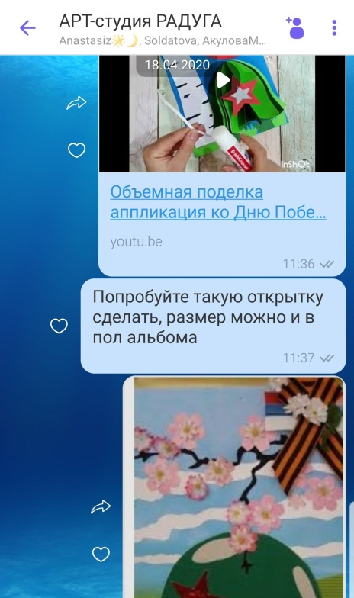
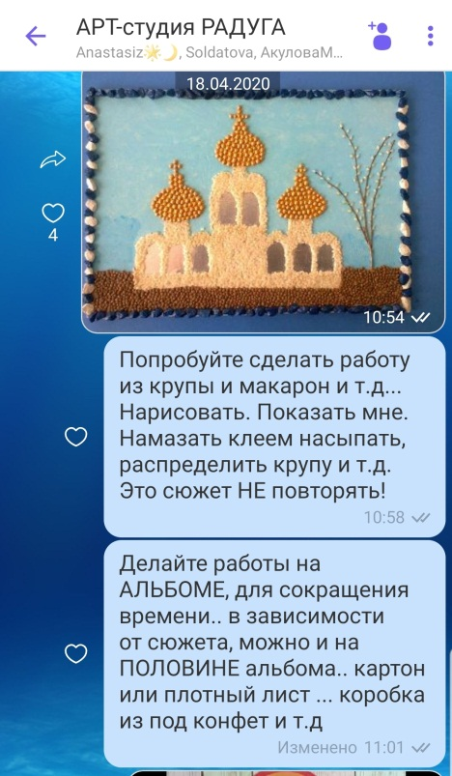
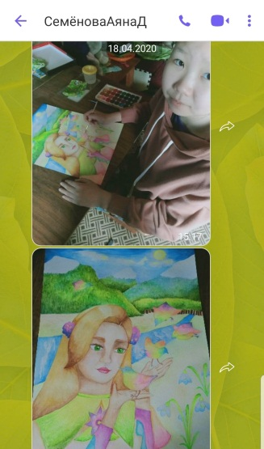
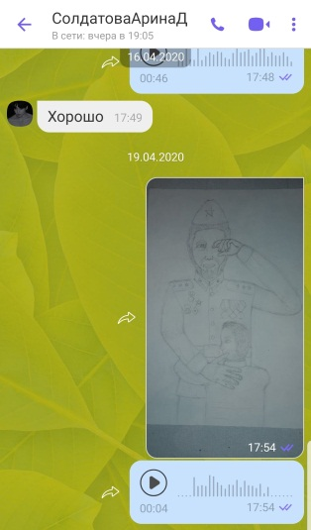
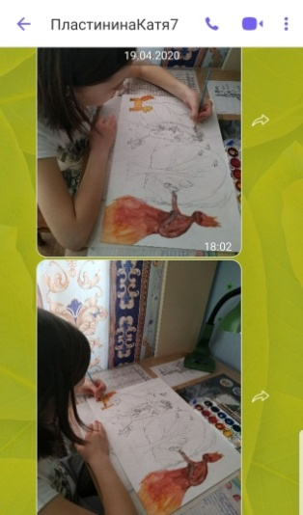
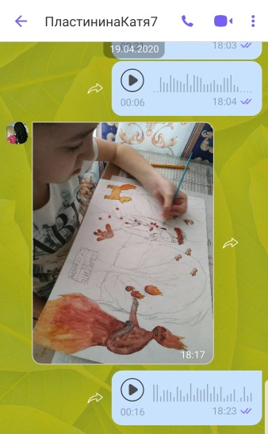
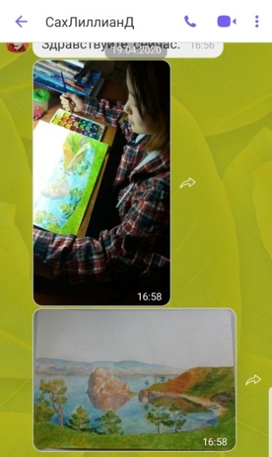
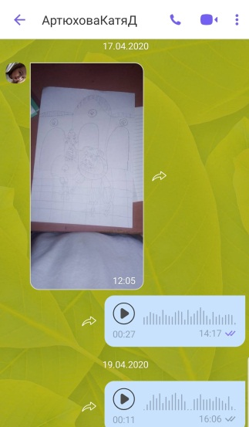
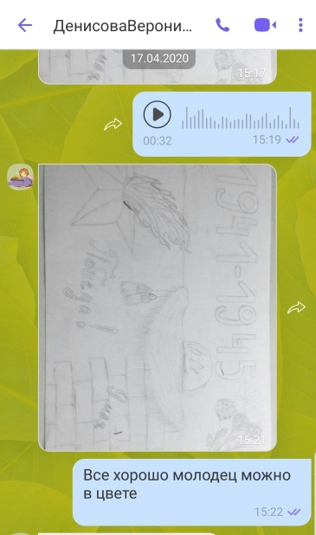
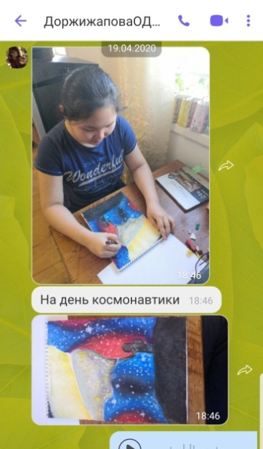
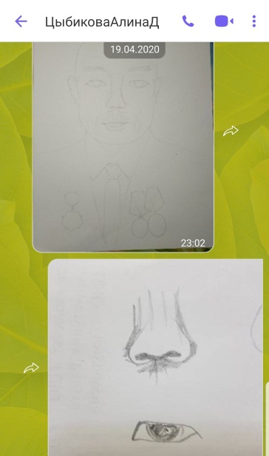
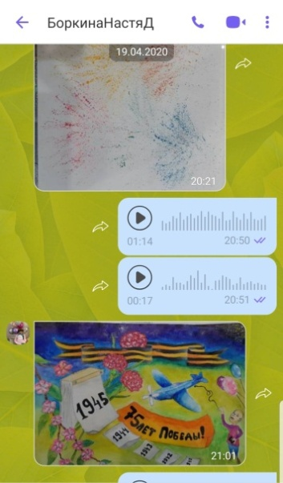
2 группа ПДО Щербакова Т.В. Арт-студия Радуга 4неделя Тематика Этюды гор и долин 13.04 – 20.04.2020

Slide 10
Инструменты дистанционного обучения
Электронная почта
Мессенджеры (Вайбер, ватсап )
Телефонная связь
Социальные сети ( ВКонтакте, Инстаграм и др.)
Видеохостинги Ютуб, Рутуб и др.

Slide 11
Интернетресурсы
ОЦ Сириус
портал Олимпиум
Учи.ру;
interneturok;
zoom; legoacademy.ru;
Урок.РФ;
foxford.ru;
inlearno;
learningApps.org
собственные уроки, мастер-классы, онлайн-конкурсы, тесты, контрольные задания и викторины https://vk.com/dtor03; https://www.instagram.com/klever_inclusive/

Slide 12
Проблемы
Пути решения
Отсутствие инструментов, материалов, оборудования
Загруженность
Увеличение теоретической части
Конкурсы

Slide 13
Основной этап
Образовательный процесс
Методическая работа
Воспитательная и досуговая деятельность, работа по профилактике негативных явлений и безопасного поведения

Slide 14
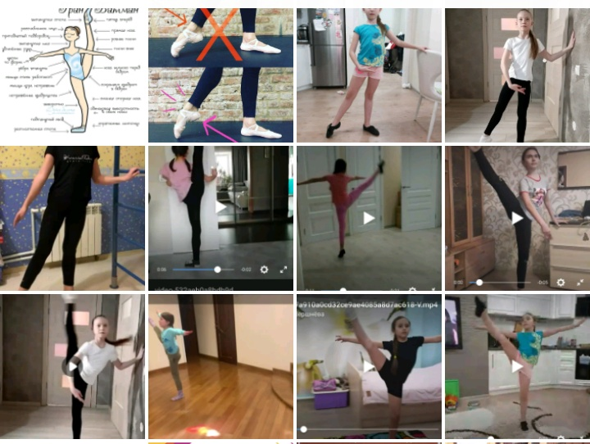

Slide 15
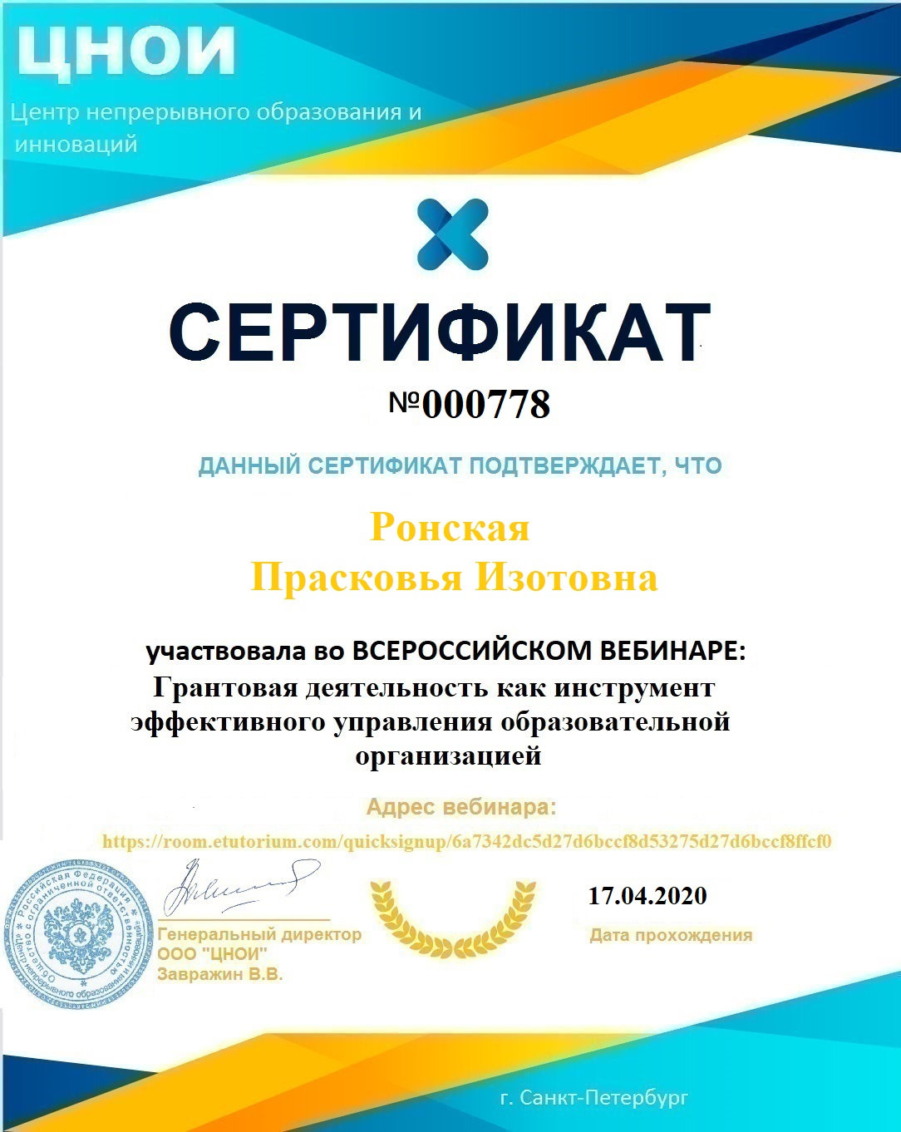

Slide 16
План работы социального педагога Вершининой Е.Н.
МБУ ДО «Дом творчества Октябрьского района города Улан-Удэ»
на апрель 2020 г.
№ | Мероприятие | Описание | Срок проведения
1 | Видео-презентация «Четвероногие бойцы Великой Отечественной войны!» (к 75-летию Победы в ВОВ) | Рассказ о том, как собаки, проявляя смелость и преданность, помогали солдатам в тяжелые годы войны | 20.04.2020г.
2 | Кроссворд по безопасности жизнедеятельности «Безопасность в доме» | Обучающиеся проверяют свои знания через разгадывание кроссворда | 27.04.2020г.
3 | Буклеты «Ты и окружающий тебя мир» (полезные советы) | Полезная информация для детей о «Домашних опасностях» | 22.04.2020г.
4 | Семейный фотоконкурс «Когда все дома» | Семейные фото, история семьи | 07.04.-17.04.2020г.
5 | Весенняя Неделя Добра-2020 «Спешите делать добрые дела!» | В рамках Недели обучающиеся делятся своими «добрыми делами» (как они помогают маме, папе, бабушке, дедушке) | 23.04-30.04.2020г.
6 | Социальные ролики о толерантности | Обучающиеся в доступной форме знакомятся с понятием «Толерантность» | 01.04.2020г.
7 | Межсетевой конкурс рисунков, посвященных Международному Дню братьев и сестер | Поздравительные строки для брата или сестры в стихах, прозе и картинках | 10.04.-14.04.2020г.
8 | Мастер-класс для педагогов и родителей «Зеркало сознания» | Поддержка семьи и повышение компетентности родителей в вопросах развития и образования детей | 10.04.2020г.
9 | Социальные ролики на антитабачную тему | Сюжеты с демонстрацией последствий курения и вреда для здоровья; повышение осведомленности детей о рисках, связанных с потреблением сигарет и табака | 1 раз в неделю

Slide 17
Количественная характеристика проектов ДТОР
Мастер-классы-26
Онлайн-конкурсы-5
Флешмобы-6
Концерты-5
Выставки-3

Slide 18
Качественная характеристика
112 человек- участники Всероссийских и Международных проектов
43 человека- победители и призеры Всероссийских и Международных проектов

Slide 19
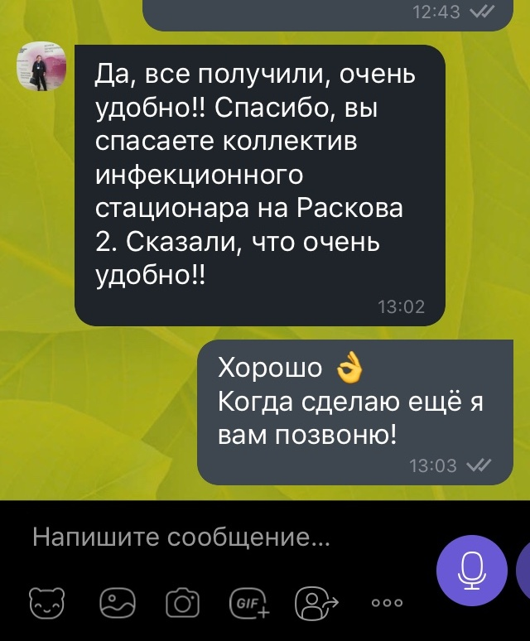
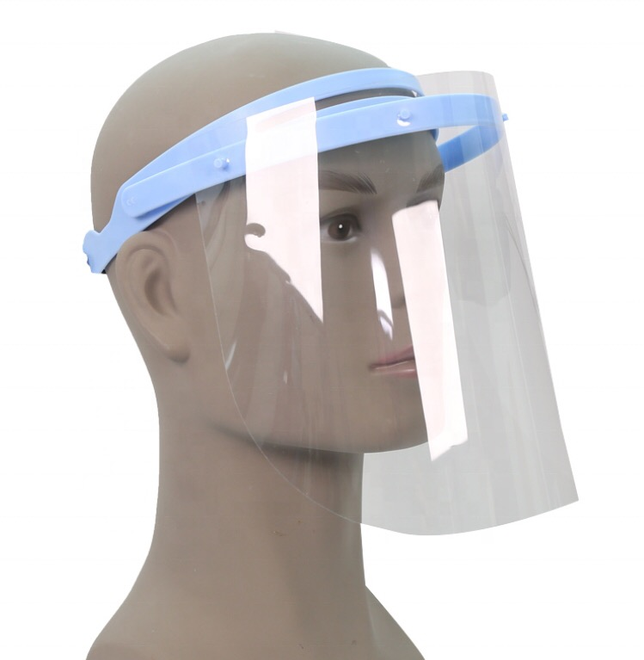
Акция в поддержку врачей!!!

Slide 20
Положительные аспекты дистанционного обучения
1. Индивидуализация обучения, которая дала возможность педагогу выявить пробелы и успехи каждого ребенка и внести коррективы в формы, методы и содержание образования
2. Мотивация обучающегося к личностному росту
3. Мотивация педагога к освоению современных технологий и пополнению информационной базы.

Slide 21
Спасибо за внимание!

